Slide 1
Soutenance finale : Beautify
Equipe : The Boys
Christophe SAURY, Clément DELESTRE, Arthur QUEROU, Elias BELHASSINE, Pierre COURTEMANCHE
09 juin 2023

Slide 2
Ordre du jour
01. L’équipe
02. Le Projet Beautify
03. Récapitulatif du MVP
04. Gestion Agile
05. Clean code

Slide 3
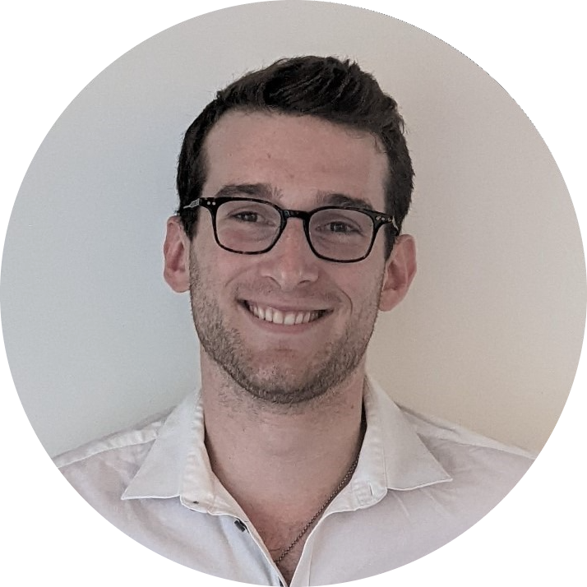
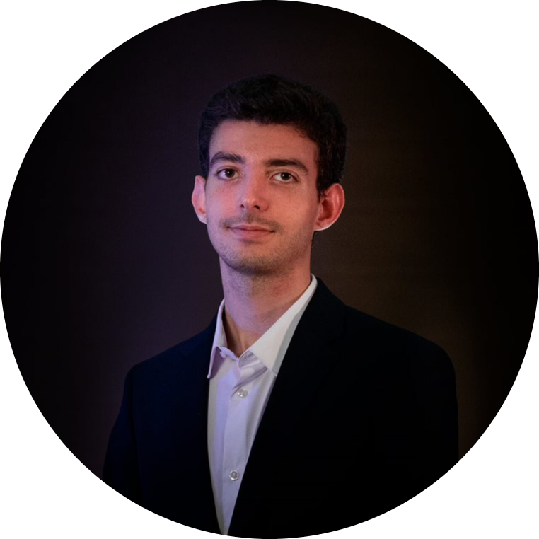



Notre équipe
Christophe Saury
Clément Delestre
Arthur Querou
Elias Belhassine
Pierre Courtemanche

Slide 4

Le Projet Beautify
Application d'aide à la sélection de produits de beauté (soins peau et cheveux) :
Après un scan des produits, Beautify fournit des recommandations personnalisées et alternatives plus efficaces
Permet de suivre votre parcours beauté grâce à son journal de produits
Véritable coach beauté personnalisé qui répond précisément à vos besoins

Slide 5
Récapitulatif du MVP
Trouver un nouveau produit de soin
Accès à l'espace compte
Scanner un produit
Ajouter un produit à l'application
Voir les informations sur un produit
Rechercher des produits selon différents critères
Créer un compte
Se connecter
Modifier ses informations
Mdp et rôles sécurisés
Donner une note sur 5
Écrire un commentaire

Slide 6
Récapitulatif du MVP
Accéder à la partie conseil
Proposer des recommandations selon les besoins
Faire passer un quiz

Slide 7

Démonstration

Slide 8
Gestion Agile : Scrum
Itération
Démonstration du produit
Réalisation du projet par périodes de sprints, avant de se réunir pour discuter des avancements
Démonstration du produit à chaque étape du codage à tous les membres de l'équipe
Séparation par compétence
Rétrospective évaluative
Séparation des différentes tâches en prenant en compte les compétences de chacun
Évaluation de nos techniques et approches de travail après chaque rendu pour une amélioration constante
Communication constante
Versioning du code
Communication sur les avancés en continu à travers la messagerie Whatsapp et utilisation de Teams pour travailler à plusieurs sur les rendus
Utilisation de github pour le versioning du code et pour travailler en parallèle sur le code.

Slide 9
Clean Code
Respect des bonnes pratiques et conventions de développement en Angular
Découpage précis des classes
Utilisation minimum de boucle for et while
Noms explicites pour les classes pour une meilleur compréhension du code

Slide 10
Merci de votre écoute

